Slide 1
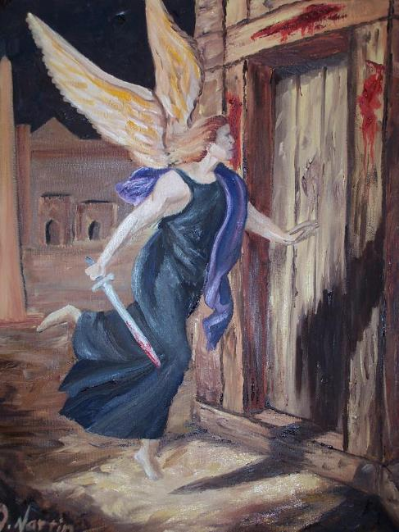
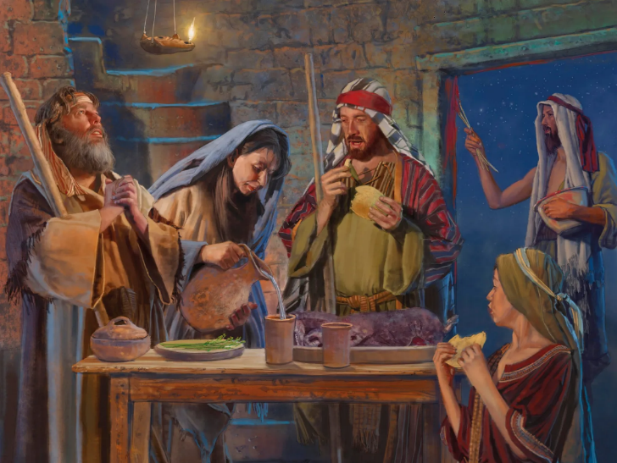
PASIKA
Icyigisho cya 5 cyo ku wa 2 Kanama 2025

Slide 2
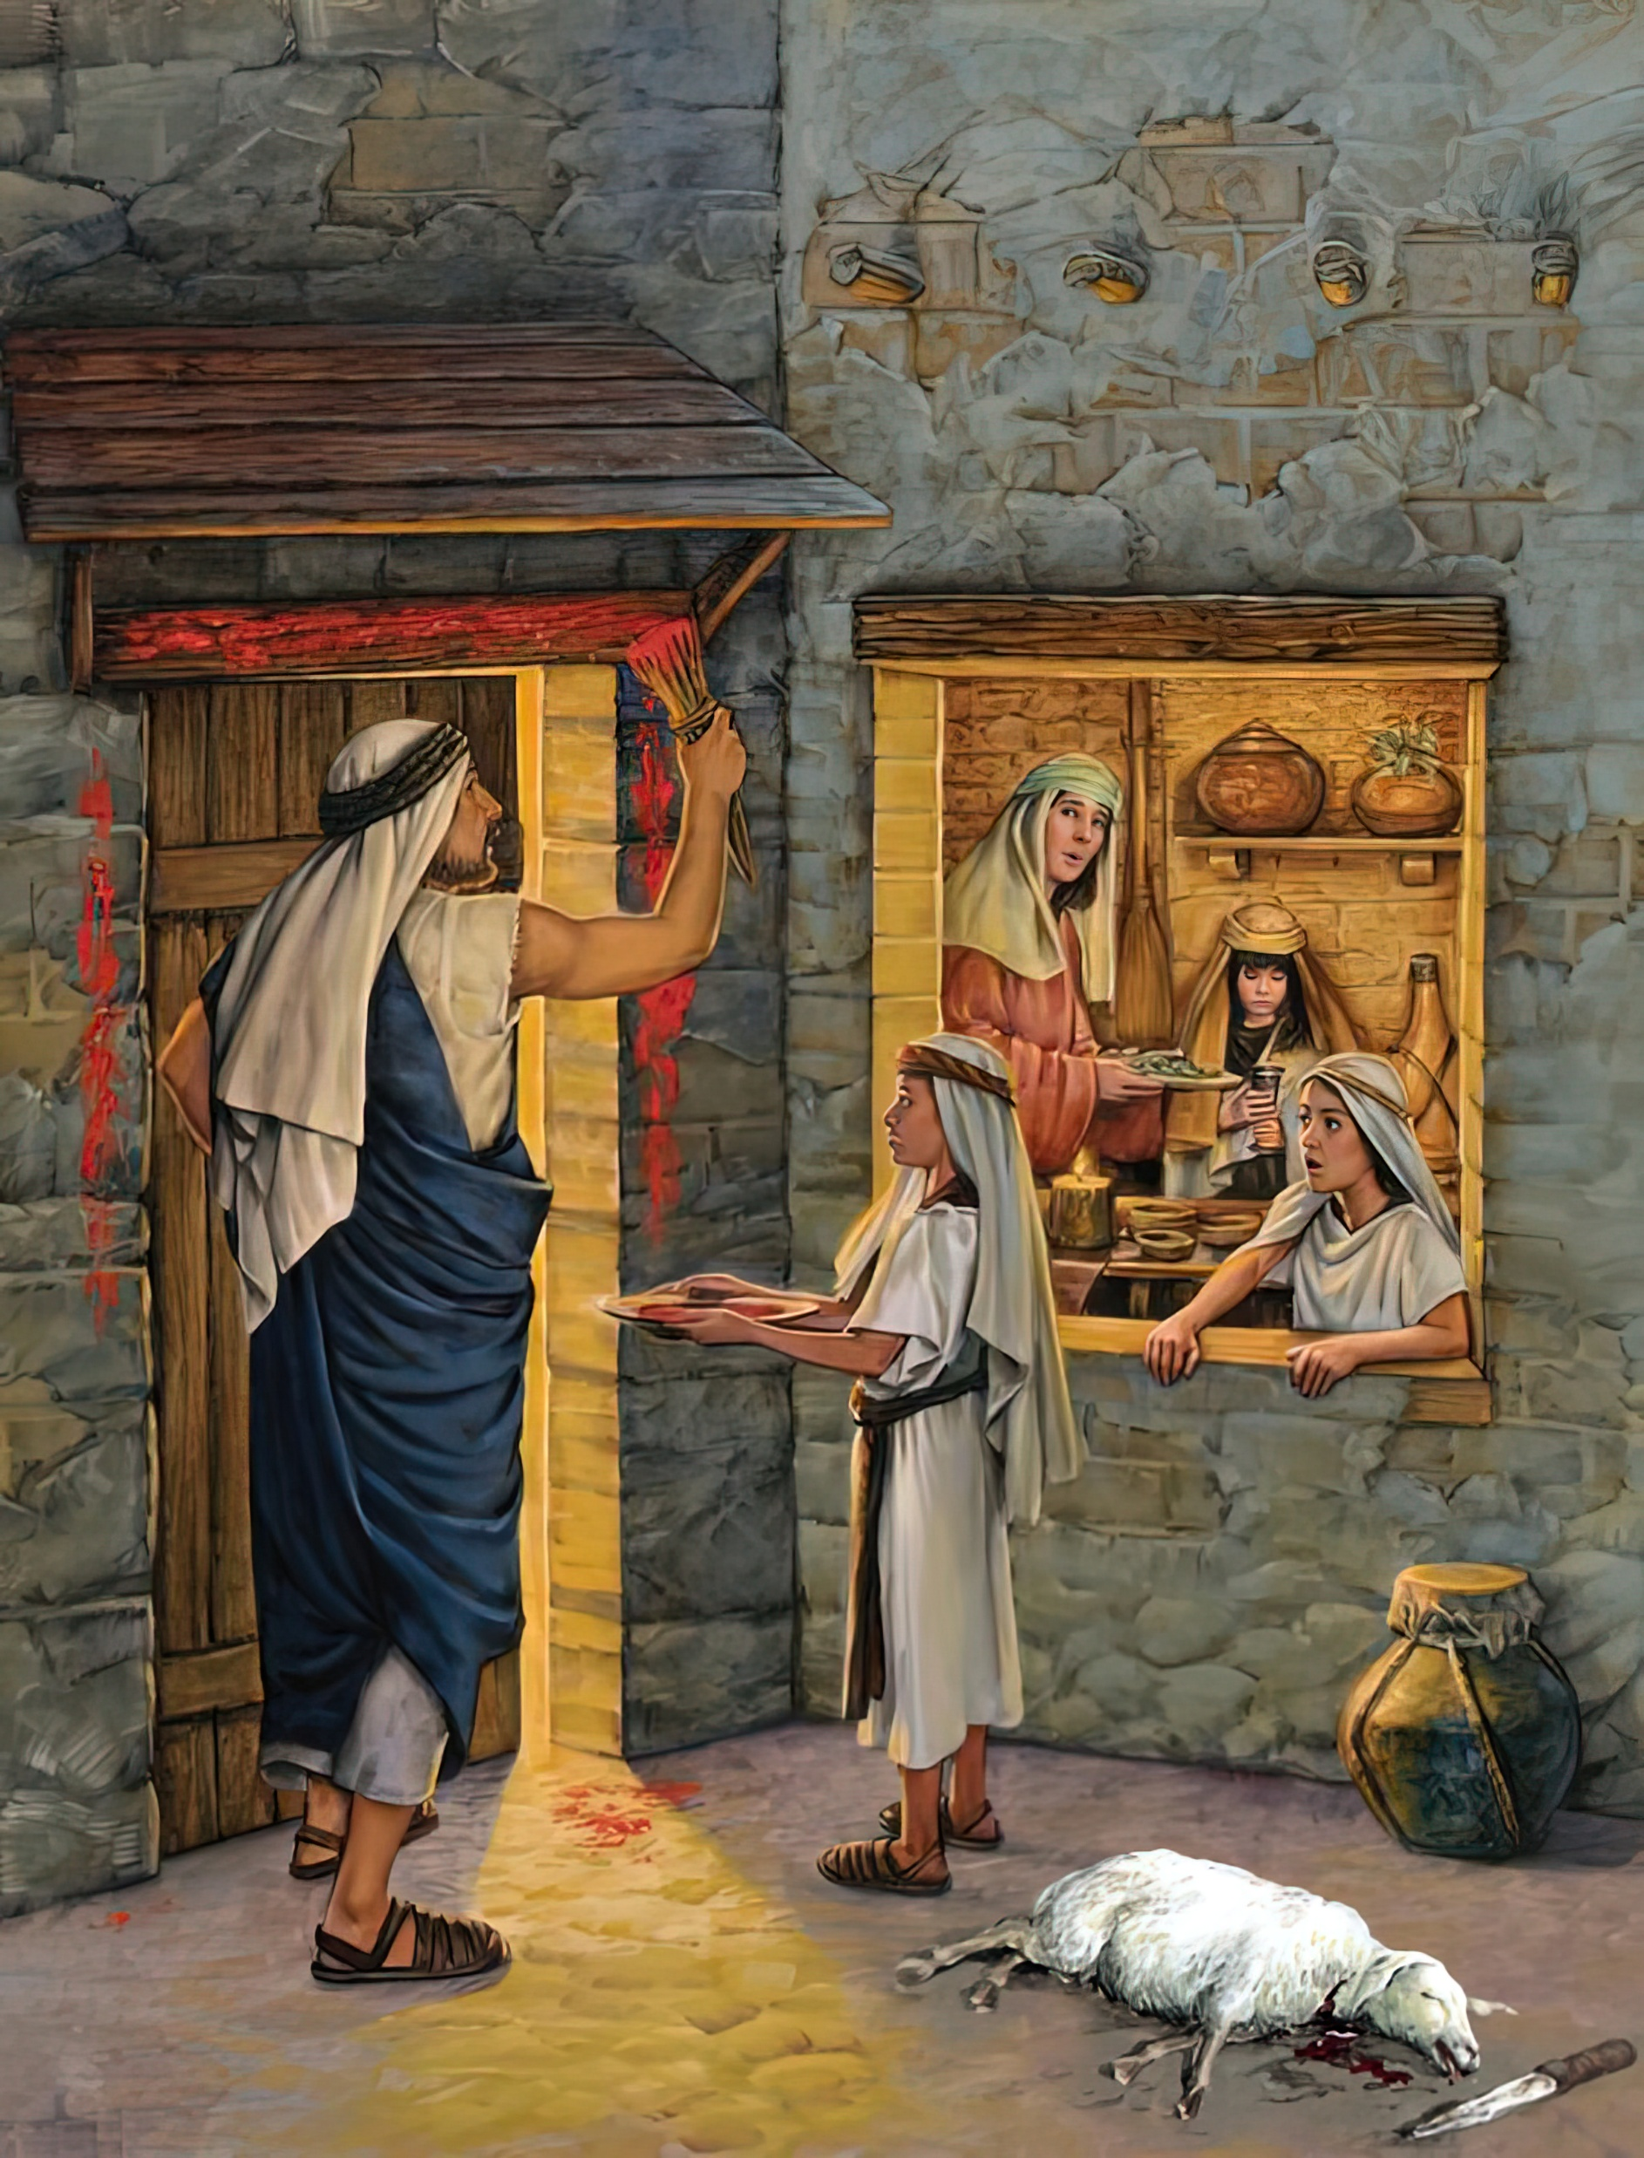
“Kandi uko abana banyu bababajije bati ‘Uyu muhango wanyu ni uw’iki?’ Mujye mubasubiza muti ‘Ni igitambo cya Pasika y’Uwiteka, kuko yanyuze ku mazu y’Abisirayeli bari muri Egiputa agakiza amazu yacu, ubwo yicaga Abanyegiputa.’”
Kuva 12:26, 27

Slide 3

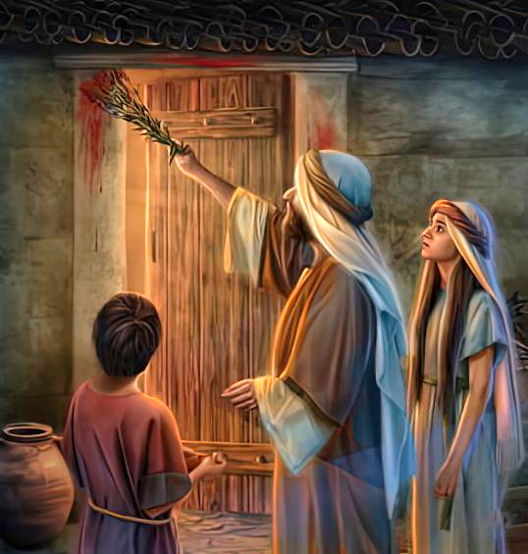
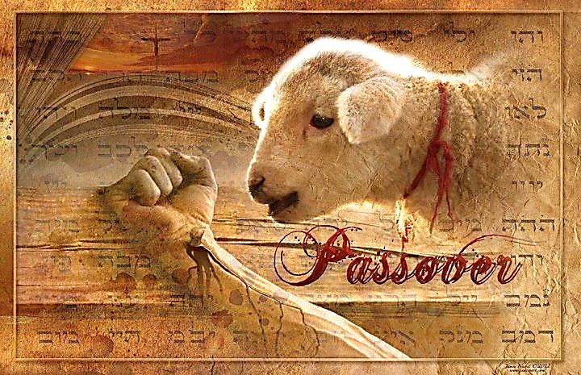
Icyago cya cumi cyibasiye imiryango yose yo muri Egiputa yanze kumvira amabwiriza y’Imana. Ntabwo cyaje gitunguranye, ahubwo cyari cyaratangajwe iminsi myinshi mbere y’uko gisohora.
Mu kuri, cyari ikigeragezo cyo kwizera. Nta muntu wagombaga gupfa muri iryo joro. Buri wese yari afite amahirwe yo kurokora amagara y’imfura.
Umwana w’intama ni wo wonyine wari waciriweho iteka. Ni wo wonyine wagombaga gupfa. Amaraso yawo yonyine ni yo yari gutuma Umurimbuzi anyuraho. Kuki? Kuko KRISTO GUSA ARI WE UKIZA. Kandi ibi byagombaga kwibukwa uko ibisekuruza bihaye ibindi… kugeza aje.
Umubūro (Kuva 11)
Umwītegūro (Kuva 12:1–16)
Amaraso n’Umusēmburo (Kuva 12:17–23)
Kwibuka no Kwigisha (Kuva 12:24–28)
Icyago cya Cumi (Kuva 12:29–30)

Slide 4


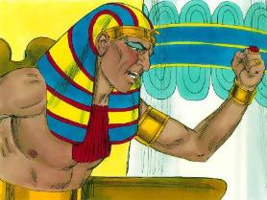
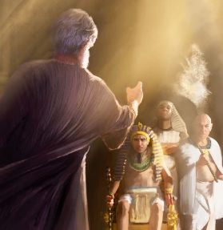
UMUBŪRO
“Uwiteka abwira Mose ati “Hasigaye icyago kimwe nzatera Farawo n’Abanyegiputa, hanyuma azabareka mugende. Nabareka by’ukuri, no kwirukana azabirukana.’” (Kuva 11:1)
Nyuma y’iminsi itatu y’umwijima, Farawo yarakariye Mose, amubuza gusubira ibwami (Kuva 10:28).
Igihe cy’urubanza rw’Imana kirasohora (Kuva 12:12):
Ku bibone, abirasi kandi bakandamiza: igihano, ndetse no gutegekwa gusubiza ibyo bariganije (Kuva 11:4–5, 2)
Ku bumvira amategeko y’Imana: kutagerwaho n’igihano; kubātūrwa (Kuva 11:7–8)
Ariko Mose ntiyashoboraga kumvira iri tegeko, kuko amagara y’imfura ya Farawo yari mu kaga. Mu nshingano ze nk’“imana” ya Farawo (Kuva 7:1), yagombaga kumuburira ku byo yendaga gukora (Amosi 3: 7).
Noneho Mose ni we wavuye kwa Farawo arakaye. Yari arakajwe n’ukwinangira kwe [Farawo] n’ingaruka z’icyemezo cye. Nubwo benshi mu Banyegiputa bubahaga Mose, benshi muri bo banze kumvira umuburo (Kuva 11:3).

Slide 5


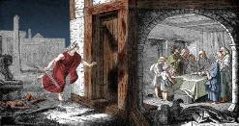
UMWĪTEGŪRO
“Mubwire iteraniro ry’Abisirayeli ryose, ku wa cumi w’uku kwezi umuntu wese yiyendere umwana w’intama, uko amazu ya ba se ari, umwana w’intama umwe mu nzu imwe” (Kuva 12:3)
Imana yasobanuye mu buryo burambuye icyo bagombaga gukora kugira ngo Umurimbuzi “anyureho” (Pesach, Pasika), maze imfura ntizipfe :
Ku munsi wa 10 w’ukwezi bagombaga kuzigama umwana w’intama utagira inenge, kuri buri muryango, cyangwa imiryango myinshi (Kuva 12:3–5).
Ku munsi wa 14, nimugoroba, bagombaga kuwutamba (Kuva 12:6)
Bagombaga gusiga amaraso yawo ku nkomanizo z’inzugi (Kuva 12:7)
Bagombaga kurya inyama zawo zokeje bakazimara, bazirisha umutsima udasembuye n’imboga zisharira (Kuva 12:8–10)
Mu gihe bawuryaga vuba vuba, bagombaga no kuba kwambaye kandi biteguye kugenda (Kuva 12:11)
Igihe bavaga muri Egiputa, bagombaga gukomeza kurya imitsima idasembuye mu gihe cy’iminsi irindwi (Kuva 12:15)
Imana yateguriye ubwoko bwayo gusobanukirwa ubuntu bwayo, no kuyiramya (Kuva 12:27b).

Slide 6


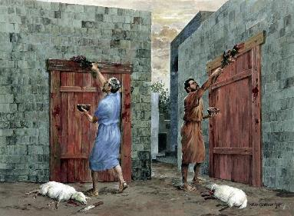
AMARASO N’UMUSĒMBURO
“Mose ahamagara abakuru bose bo mu Bisirayeli arababwira ati ‘Nimurobanure mujyane abana b’intama, uko amazu yanyu ari, muzabikīre umwana w’intama wa Pasika.’” (Kuva 12:21)
Ku munsi wa 14, ibintu bibiri byagize uruhare runini muri uwo muhango: amaraso n’umusemburo.
Bagombaga kuvana umusemburo mu nzu zabo bagateka imitsima itawufite (idasembuye). Kubera ko kugenda byari byegereje, ntibagombaga kugira umusemburo muri iyo mizo ya mbere (Kuva 12:17–20). Uyu musemburo urenguriza ku cyaha, naho umutsima udasembuye ugashushanya imibereho mishya muri Kristo Yesu (1Abakorinto 5:6–8; 2Abakorinto 5:17).
Amaraso yari ikimenyetso cy’agakiza. Yacureraga amaraso ya Yesu—ayo yameneye ku musaraba—kugira ngo, mu rubanza, Imana “izanyure” ku gucirwaho iteka kwacu (1Yohana 1:7; 2:1–2).
Ezobu bakoresheje baminjagira amaraso (Kuva 12:22) icurera kwezwaho icyaha (Zaburi ya 51:7).

Slide 7

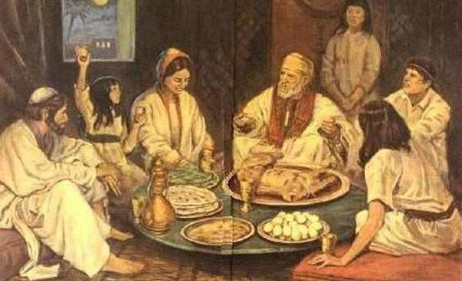
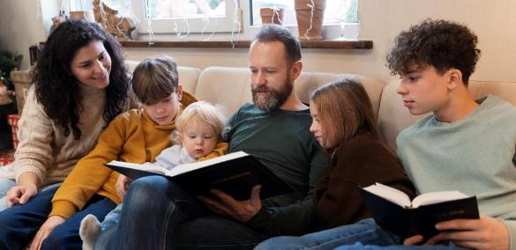
KWIBUKA NO KWIGISHA
“Kandi mujye muziririza ibyo, bibe itegeko kuri mwe no ku buzukuruza banyu iteka ryose” (Kuva 12:24)
Na mbere yo kubakura muri Egiputa, Imana yigishije imiryango y’Abaheburayo kubungabunga amateka yabo, bayabwira abana uko mwaka utashye (Kuva 12:24–27).
Kuva icyo gihe, Pasika yari igiye kuba umunsi mukuru w’umuryango. Ikaba umwanya ku babyeyi wo gutuma abana bamenya Imana.
Kubātūrwa kwagombaga gusobanurwa birambuye, kandi mu nsimburazina ya mbere (Gutegeka 26:5–9).
Ibi bibumbatiye icyigisho cyihariye kuri twe. Tugomba kugeza kwizera kwacu ku bana bacu. Tugomba kubabwira ibyo Imana yakoze, atari mu mateka gusa, ahubwo no mu mibereho yacu. Tugomba gupfukamana nabo tukaramya (Kuva 12:27).

Slide 8
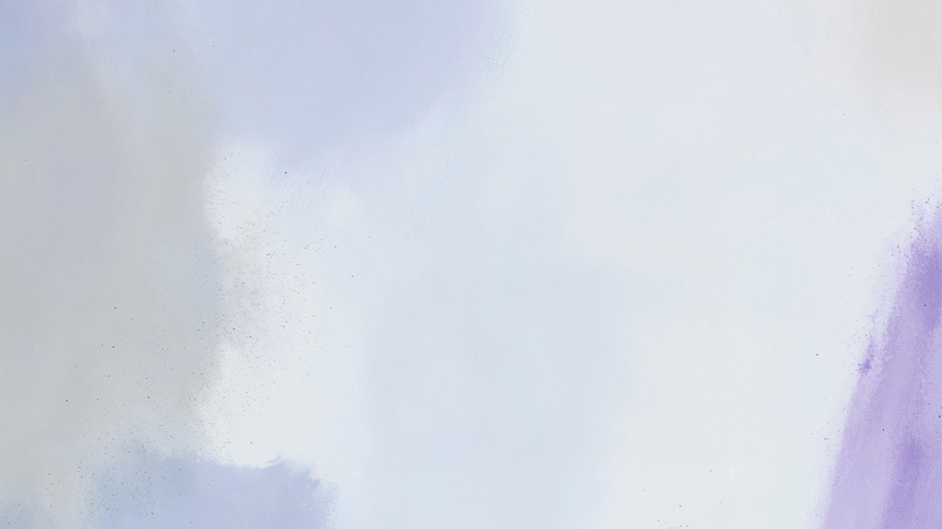

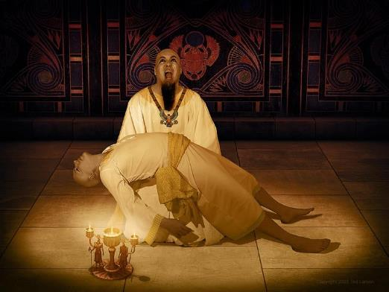
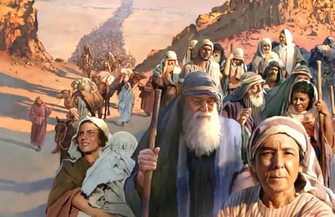
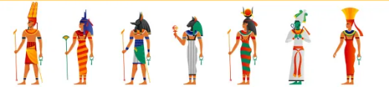
ICYAGO CYA CUMI
“Mu gicuku Uwiteka yica abana b’imfura bose bo mu gihugu cya Egiputa, uhereye ku mpfura ya Farawo wicara ku ntebe y’ubwami ukageza ku mpfura y’imbohe mu kazu k’ibwina, n’uburiza bw’amatungo bwose” (Kuva 12:29)
Farawo yari yarategetse kurimbura abahungu bose b’Abaheburayo nta kurobanura (Kuva 1:22). Imana yategetse urupfu rw’imfura gusa (Kuva 12:29). Muri buri nzu aho amaraso y’intama atasizwe, hapfuye nibura umuntu umwe (Kuva 12:30).
Imanza z’Imana zamanukiye, mu mbaraga zose, ku mana z’Abanyegiputa, izo Farawo yari ahagarariye (Kuva 12:12).
Nta mana y’Abanyegiputa yabanguye ukuboko ngo itabare, nta n’icyo Farawo yashoboraga gukora ngo akumire ibyago.
Nk’uko byagenze kuri Farawo, ibyaha byacu bishobora kugira ingaruka mbi ku bandi. Kandi nk’uko byagenze kuri Mose, ubudahemuka bwacu no gushikama kwacu bishobora gukiza benshi.

Slide 9

“Basabwe ko bo ubwabo n’abana babo, bitandukanya n’abanyegiputa, maze bagateranira mu mazu yabo, kuko iyo hagira bamwe mu Bisirayeli basangwa mu ngo z’Abanyegiputa, bari guhitanwa n’ukuboko kwa marayika urimbura. Basabwe kandi kwizihiza umunsi mukuru wa pasika bakawuziririza, kugira ngo igihe abana babo bababajije icyo umuhango nk’uyu usobanura, bazajye babasobanurira ukurindwa gutangaje baboneye muri Egiputa. Ko igihe marayika urimbura yagendaga nijoro kugira ngo yice abana b’imfura, n’uburiza bw’amatungo, yanyuze ku mazu yabo, maze ntihagire n’umwe mu Baheburayo wicwa, wari ufite ikimenyetso cy’amaraso ku nkomanizo z’imiryango yabo. … Bamwe mu Banyegiputa basabye kwemererwa kuza mu mazu y’Abisirayeli muri iryo joro rishishana marayika w’Imana yagombaga kurimbura imfura zose z’Abanyegiputa. Bemeraga rwose ko imana baramyaga ntacyo zizi, kandi ko nta bubasha zifite bwo gukiza cyangwa kurimbura. Abisirayeli bakiriye mu ngo zabo abo banyegiputa.”
E.G. White, Spiritual Gifts, vol. 3, p. 223

